Slide 1

ОБ Итогах
социально-экономического развития
города Нижнего новгорода
за 2016 год
Департамент экономического развития, предпринимательства и закупок администрации города Нижнего Новгорода

Slide 2
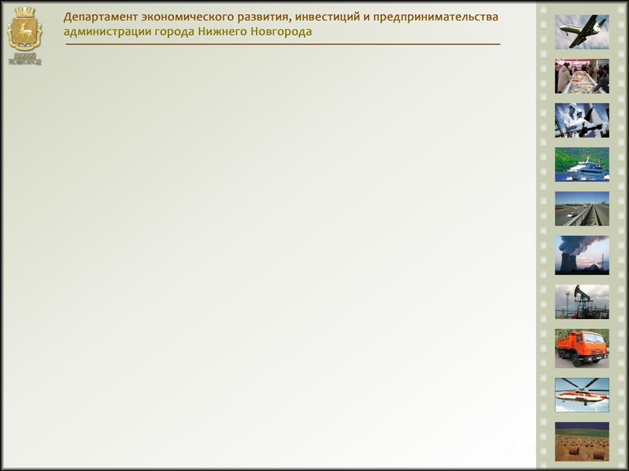
Департамент экономического развития, предпринимательства и закупок администрации города Нижнего Новгорода
Основные показатели развития экономики города
по крупным и средним организациям, %

Slide 3
Департамент экономического развития, предпринимательства и закупок администрации города Нижнего Новгорода
СТРУКТУРА ИНВЕСТИЦИИ В ОСНОВНОЙ КАПИТАЛ ПО ВИДАМ ЭКОНОМИЧЕСКОЙ ДЕЯТЕЛЬНОСТИ ЗА 2016 ГОД, В %

Slide 4
Департамент экономического развития, предпринимательства и закупок администрации города Нижнего Новгорода
ОБЪЕМ ИНВЕСТИЦИЙ В ОСНОВНОЙ КАПИТАЛ
(ЗА ИСКЛЮЧЕНИЕМ БЮДЖЕТНЫХ СРЕДСТВ) В РАСЧЕТЕ НА ОДНОГО ЖИТЕЛЯ
ПО ГОРОДАМ-МИЛЛИОННИКАМ РФ В 2016 ГОДУ, ТЫС.РУБ.

Slide 5
Департамент экономического развития, предпринимательства и закупок администрации города Нижнего Новгорода
ОБЩАЯ ПЛОЩАДЬ ЖИЛЫХ ПОМЕЩЕНИЙ,
ПРИХОДЯЩИХСЯ В СРЕДНЕМ НА ОДНОГО ЖИТЕЛЯ,
ПО ГОРОДАМ-МИЛЛИОННИКАМ РФ В 2016 ГОДУ, КВ. МЕТРОВ

Slide 6
Департамент экономического развития, предпринимательства и закупок администрации города Нижнего Новгорода
СРЕДНЕМЕСЯЧНАЯ ЗАРАБОТНАЯ ПЛАТА
ПО КРУПНЫМ И СРЕДНИМ ОРГАНИЗАЦИЯМ
ПО ГОРОДАМ-МИЛЛИОННИКАМ РФ В 2016 ГОДУ, РУБЛЕЙ

Slide 7
Департамент экономического развития, предпринимательства и закупок администрации города Нижнего Новгорода
ДЕМОГРАФИЧЕСКИЕ КОЭФФИЦИЕНТЫ
ПО ГОРОДУ НИЖНЕМУ НОВГОРОДУ

Slide 8
Департамент экономического развития, предпринимательства и закупок администрации города Нижнего Новгорода
УРОВЕНЬ ОФИЦИАЛЬНО ЗАРЕГИСТРИРОВАННОЙ БЕЗРАБОТИЦЫ И КОЭФФИЦИЕНТ НАПРЯЖЕННОСТИ НА РЫНКЕ ТРУДА

Slide 9
Департамент экономического развития, предпринимательства и закупок администрации города Нижнего Новгорода
ОСНОВНЫЕ ПОКАЗАТЕЛИ ДЕЯТЕЛЬНОСТИ МАЛЫХ ПРЕДПРИЯТИЙ
ПО РЕЗУЛЬТАТАМ МУНИЦИПАЛЬНОГО ОБСЛЕДОВАНИЯ
Основные показатели | 2015 год | Оценка 2016 года
Количество субъектов малого предпринимательства, принявших участие в обследовании | 13 352 | 13 500
Среднесписочная численность работающих, чел. | 82 286 | 79 366
Средняя зарплата работающего, руб. | 17 363 | 18 500
Оборот предприятий, млн.руб. | 360 206 | 352 395
в том числе отгружено товаров, выполнено работ и услуг собственными силами, млн.руб. | 148 150 | 139 931
Сальдированный финансовый результат, млн.руб. | 14 838 | 15 358
Инвестиции в основной капитал, млн.руб. | 4 809 | 4 000

Slide 10
Спасибо за внимание!
Департамент экономического развития, предпринимательства и закупок администрации города Нижнего Новгорода

